Slide 1
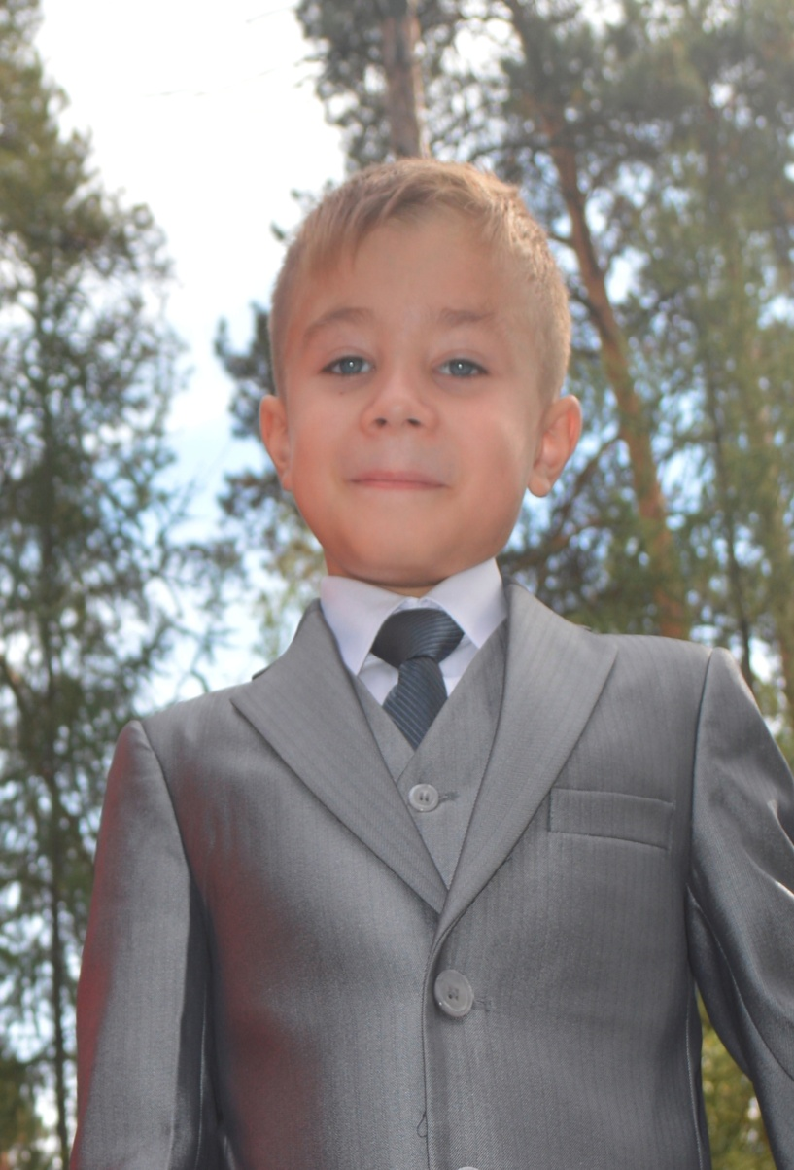
Проектная работа
Такие разные деньги
Автор: Воронин Илья
Руководитель проекта: Москаленко Н.М.
Консультант: Воронина Е.Н. – мама
Тогучин 2012-2013 учебный год

Slide 2
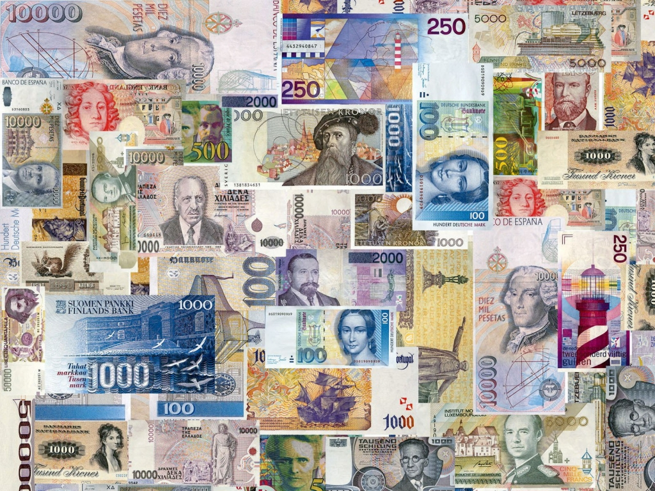
Цель работы: предметом исследования в моей работе являются деньги, их происхождение и функции.

Slide 3
Что такое деньги?
Я думаю , что деньги – это особый товар, который можно обменять на другие товары и услуги.

Slide 4
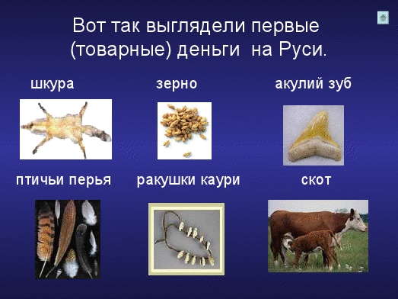
Происхождение денег
Я узнал, что деньги возникли еще в глубокой древности

Slide 5
Для чего же нужны деньги?
Я думаю что деньги имеют несколько функций:
ФУНКЦИИ ДЕНЕГ
СЛУЖАТ СРЕДСТВОМ ОБМЕНА
СЛУЖАТ СРЕДСТВОМ НАКОПЛЕНИЯ И СОХРАНЕНИЯ ЦЕННОСТЕЙ
ЯВЛЯЮТСЯ ЕДИНИЦЕЙ СЧЕТА И ПОМОГАЮТ ОПРЕДЕЛИТЬ ЦЕНУ ТОВАРА

Slide 6
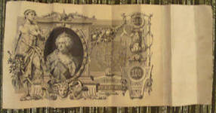
Из книг я узнал, что первые бумажные деньги изобрели в Китае в 8 веке.
В России они были введены через 1000 лет. Екатерина Вторая в 18 веке впервые ввела в обращение бумажные деньги со своим портретом достоинством в 100 рублей. Называют бумажные деньги-БАНКНОТЫ.

Slide 7
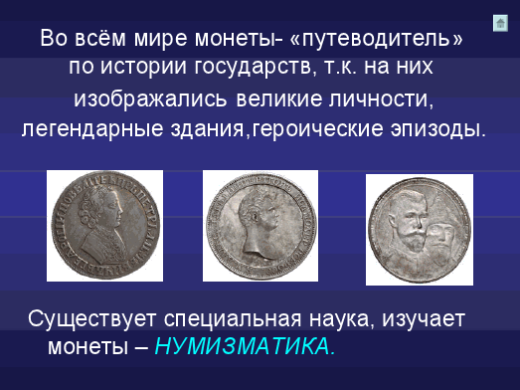
Я провел исследование и узнал, что:

Slide 8
Я узнал, что деньги имеют несколько свойств:
Долговечны( изготовлены из особой бумаги или металла)
Портативные( имеют небольшие размеры)
Имеют несколько степеней защиты от подделки
Разное достоинство
Имеют ограниченность производства

Slide 9
Приметы про деньги
Чешется левая ладошка - к деньгам. Надо почесать другой рукой к себе, т.е. к кисти (загрести деньги).
Положите немного денег под скатерть или клеенку на кухне – тогда в доме всегда будут водиться деньги.
В доме бросайте по углам мелочь, приговаривая: "Пусть прибудет в моем доме!"
Ещё хорошо положить в комнате в каждом углу по пятачку.
Денег не будет: если свистеть в помещении или крошки со стола убирать рукой.
Если вы найдете монету или купюру с числом, идентичным вашему году рождения, то это гарантия успеха вам во всех жизненных начинаниях
Для тех, кто желает улучшить свое материальное положение в наступившем году, рекомендуется очень простой и нехитрый обряд: утром 1 или 14 января, умываясь, натрите руки не мылом, а монетами. Считается, что они будут весь год прилипать к вашим рукам.

Slide 10
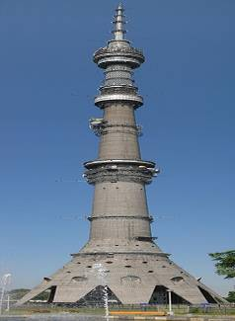
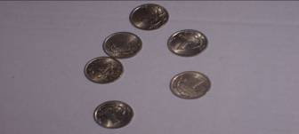
Я исследовал интересные факты про деньги
30 лет монета может находиться в обращении, не теряя своего вида. За это время её хозяевами могут побывать от 15 до 25 000 человек.
Средний срок службы купюры - от 1,5 до 12 лет.
4 598 750 банкнот достоинством в 1000 рублей необходимо, чтобы выстроить из купюр стопку высотой с Останкинскую башню
В однокопеечных монетах миллион рублей весит 100 тонн.

Slide 11
Поговорки и пословицы про деньги
Без денег сон крепче.
Без хозяина деньги – черепки.
Береги хлеб в углу, а деньги – в узлу.
В чужом кармане трудно деньги проверять.
Время – деньги.
Деньги к деньгам льнут.
Деньги не пахнут.

Slide 12
Выводы:
Мне удалось достигнуть поставленной цели. Я узнал, что такое деньги, их происхождение и их функции.

Slide 13
Использованные источники:
Сеть интернет
Детская энциклопедия РОСМЭН Деньги
журнал Монеты и купюры мира( коллекция для взрослых)

Slide 14
Спасибо за внимание!!!)))
А НА ПОСЛЕДОК ХОЧЕТСЯ СКАЗАТЬ: НЕ ИМЕЙ 100 РУБЛЕЙ, А ИМЕЙ 100 ДРУЗЕЙ!!!!!

